Slide 1
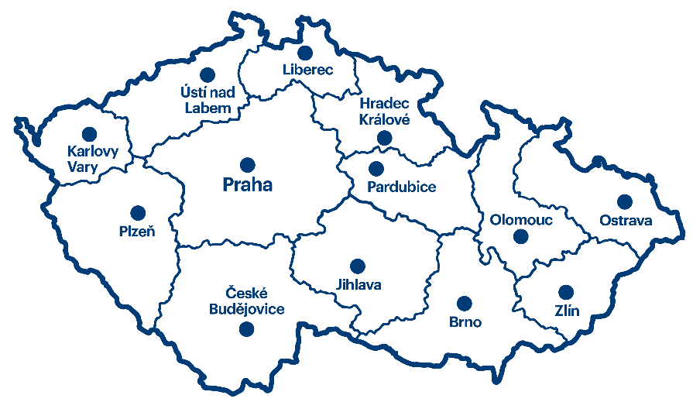
Inspirativní měsíčník Czech Convention Bureau
Udržitelné MICE projekty

Slide 2
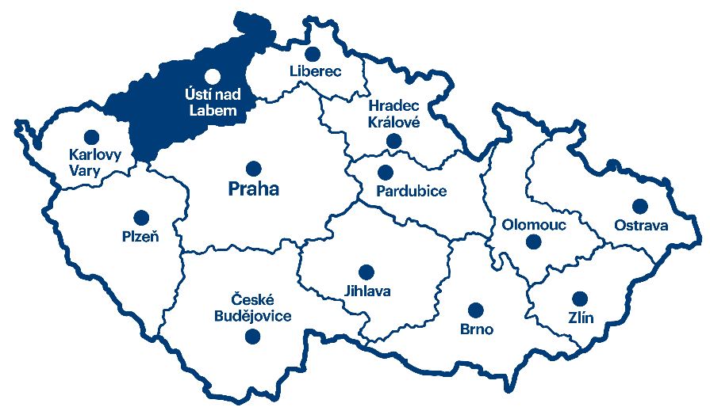
Ústecký kraj
Udržitelné MICE projekty

Slide 3
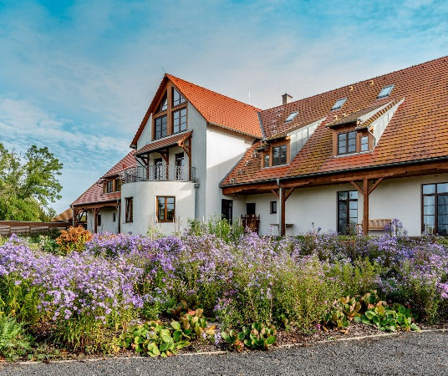
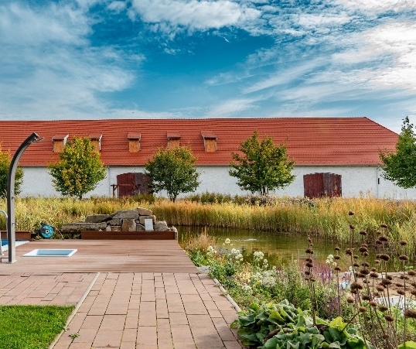

Dvůr Perlová voda
Historický objekt zrenovovaný do moderní venkovské usedlosti nedaleko hradu Házmburk s pohodlným dojezdem z Prahy se pyšní nejen svou gastronomií, ale také přístupem k udržitelnosti.
A co vše na "Perlovce" dělají?
Mají vlastní kořenovou čističku použité vody z areálu i vermikompostery, kde s degradací, nejen kávové sedliny, pomáhají žížaly včetně vermikompostovacích toalet.
Na vlastní bylinkové a zeleninové zahradě si pěstují potřebné suroviny do kuchyně, snaží se o maximální bezezbytkové stravování. Servírují výhradně vlastní marmelády či ovocné šťávy a spolupracují s místními dodavateli masných a mléčných výrobků, s vinaři i včelaři.
Voda, která se využívá z jejich soukromého hlubokého vrtu, má vlastnosti kojenecké vody. Ze stejné vody tu vaří vlastní pivo Lanýž certifikované značkou Regionální produkt České středohoří.
Koupat se tu můžete v Biotopovém jezírku a v roce 2024 bude uvedena do provozu vlastní fotovoltaická elektrárna.
www.dvurperlovavoda.cz
Více info: Ústí Region Convention Bureau

Slide 4
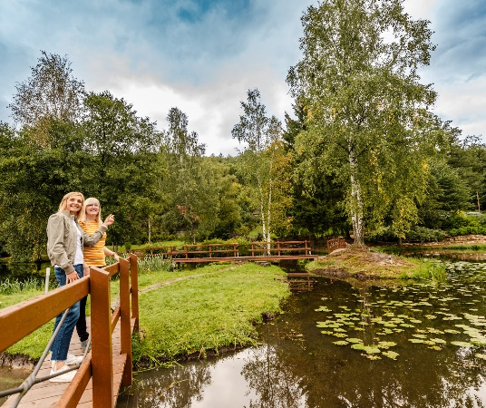
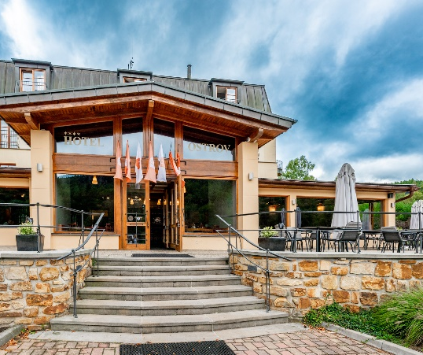
Ostrov – hotel uprostřed skal
Hotel Ostrov ctí své moto "Vypněte" a to doslova. V tomto hotelu uprostřed pískovcových skal u skalního města Tisá zažijete opravdový relax. Zejména od telefonování. Signál tu prostě nemají. Vše vám vynahradí příroda, wellness a vynikající gastronomie.
Vodu do luxusního wellness ohřívají tepelným čerpadlem, které současně slouží i pro vytápění objektu. Vlastní svoji čističku odpadních vod. Areál se nachází v Chráněné krajinné oblasti Labské pískovce.
Vyznavači elektrokol si tu mohou bez problému nabít u tří nabíjecích stanic. V kuchyni se snaží o zero-waste režim a při úklidu tu používají pouze chemii, která je šetrná k životnímu prostředí. I kvůli tomu, aby jim neničila bakterie v čističce
Hotel maximálně odboural jednorázové produkty, snad jen kromě hygienicky balených cukrů a bambusových rozložitelných brček. Ve wellness nebo při akcích si vše vychutnáte v omyvatelném plastovém nádobí.
www.hotelostrov.com
Více info: Ústí Region Convention Bureau

Slide 5
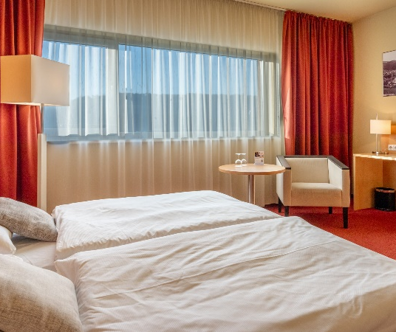
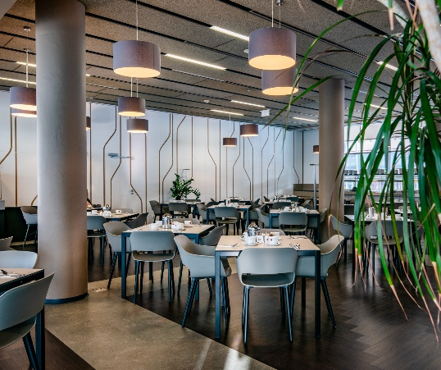
Clarion Congress Hotel Ústí nad Labem
Ústecký Clarion Congress Hotel patří do sítě CPI hotels a je tak součástí projektu "JOIN PURE STAY". Interní environmentální program zajišťuje rovnováhu mezi přírodou a hotelovým provozem s cílem snížit uhlíkovou stopu v celém řetězci.
Program Join Pure Stay zohledňuje celou řadu opatření a zásad. Mezi ty hlavní a nejdůležitější patří třídění a minimalizace odpadu. Gastro odpad míří do kompostéru. V celé síti byl zaveden LED program s cílem odbírat postupně veškerou energii z obnovitelných zdrojů.
Na čištění se používají ekologické čistící prostředky a úklid pokojů probíhá jen každé tři dny nebo dle osobní žádosti. V objektech jsou instalovány filtrační zařízení pro úpravu pitné vody.
Velká část aktivit je věnována vzdělávání zaměstnanců.
www.joinpurestay.com, www.clarioncongresshotelustinadlabem.com
Více info: Ústí Region Convention Bureau

Slide 6
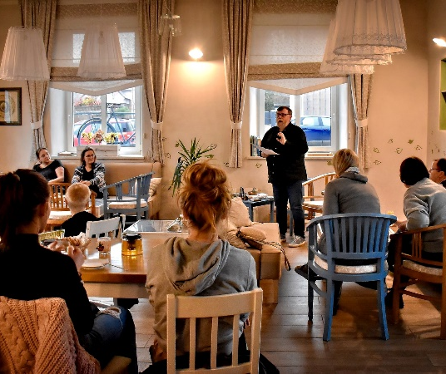
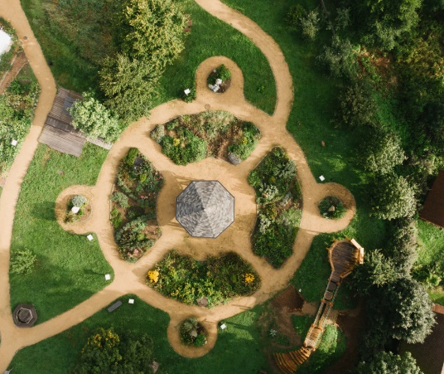
Nobilis Tilia – dotek přírody
Nobilis Tilia patří mezi průkopníky přírodní kosmetiky v Čechách a již od roku 1994 vytváří s pokorou a v přírodní harmonii výrobky pro péči o tělo a duši. Nahlédněte pod pokličku samotné výroby a zažijte svůj vlastní relaxační rituál.
Areál Tilia Nobilis se nachází na okraji Národního parku České Švýcarsko, v obci Vlčí hora. Chloubou je vlastní bylinkovou zahradu, která slouží částečně pro vlastní potřebu a funguje také jako zážitková aktivita pro návštěvníky.
Dva vlastní vodní vrty slouží jako zásobárna vodou jak pro samotnou výrobu, tak pro potřebu čajovny. Samozřejmostí je vlastní kořenová čistička odpadních vod, kterou čeká v roce 2024 nová rekonstrukce.
Hlavní složkou všech produktů jsou přírodní oleje, většinou v BIO kvalitě kupované od přímých prvovýrobců.
Zážitkové exkurze pro skupiny nebo firmy obsahují prohlídku výroby a bylinkové venkovní zahrady + výrobu vlastního přírodního parfému nebo masážního oleje.
www.nobilis.cz
Více info: Ústí Region Convention Bureau

Slide 7
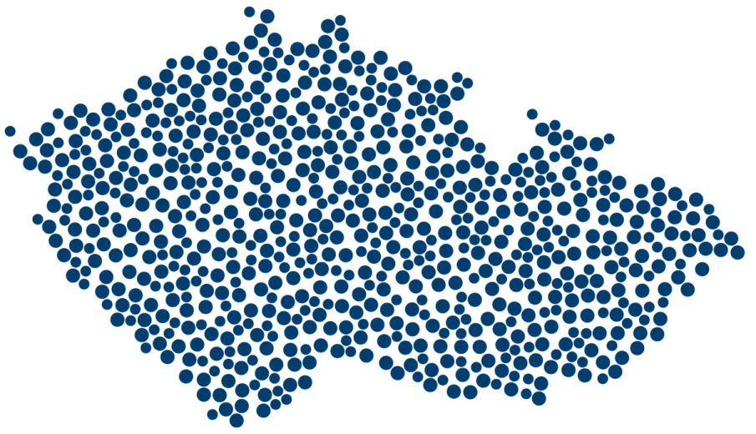
Příští měsíc se můžete těšit na tipy na místa pro family days!
Czech Convention Bureau
www.czechconvention.cz

